Slide 2
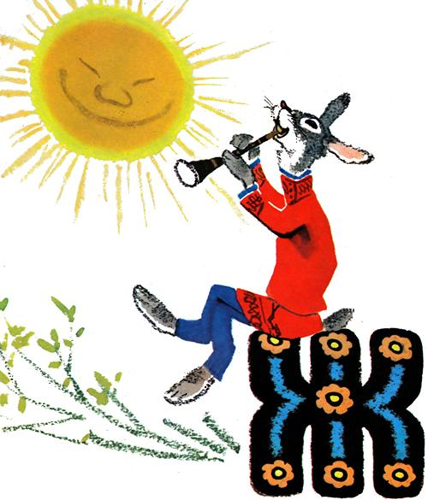
Жил-был заяц в лесу: летом ему было хорошо, а зимой плохо — приходилось к крестьянам на гумно ходить, овес воровать.

Slide 3
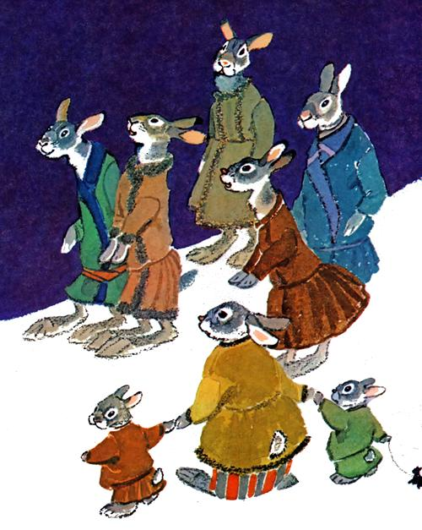
Приходит он к одному крестьянину на гумно, а тут уж стадо зайцев.

Slide 4
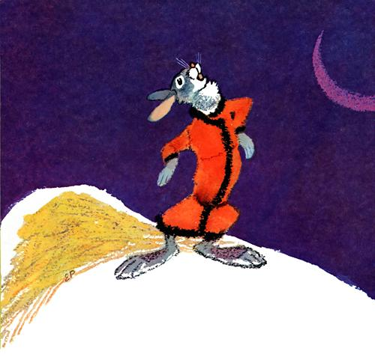
Вот он и начал им хвастать: - У меня не усы, а усищи, не лапы, а лaпищи, не зубы, а зyбищи — я никого не боюсь.

Slide 5
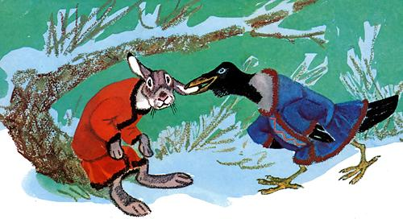
Зайцы и рассказали тетке вороне про эту хвaсту. Тетка ворона пошла хвасту разыскивать и нашла его под кокориной.

Slide 6
Заяц испугался: - Тетка ворона, я больше не буду хвастать! - А как ты хвастал? - А у меня не усы, а усищи, не лапы, а лaпищи, не зубы, а зyбищи.
Вот она его маленько и потрепала: - Более не хвастай!

Slide 7
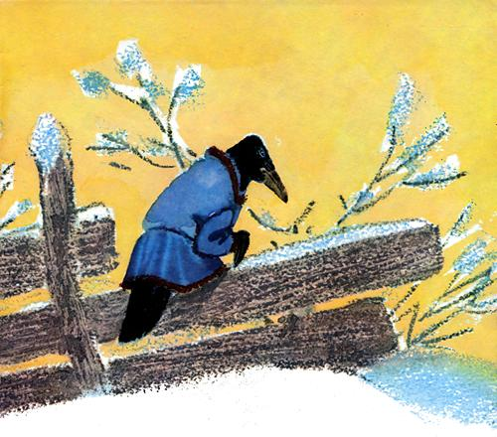
Раз сидела ворона на заборе, собаки ее подхватили и давай мять, а заяц это увидел. «Как бы вороне помочь?»

Slide 8
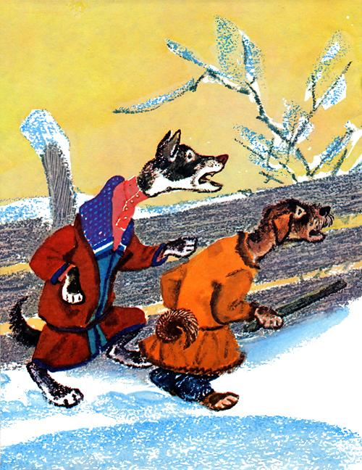
Выскочил на горочку и сел.
Собаки увидали зайца, бросили ворону — да за ним, а ворона опять на забор. А заяц от собак ушел.

Slide 9
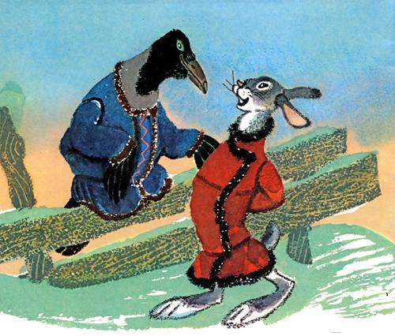
Немного погодя ворона опять встретила этого зайца и говорит ему: - Вот ты молодец, не хвaста, а храбрец!

Slide 10
Конец!

